Slide 1
Formålet med en trafikpolitik for Skæring Skole er:
Kom trygt, sikkert og sund til og fra Skæring Skole
At alle voksne – forældre, medarbejdere og besøgende i øvrigt er rollemodeller for vores elever – også når det handler om trafiksikkerhed, så alle kan færdes sikkert i trafikken omkring skolen i og udenfor skoletiden.
At gøre trafikundervisningen praktisk og nærværende med involvering af eleverne, så de bliver sikre og ansvarsfulde trafikanter.
At have veluddannede skolepatruljer, som anerkendes og respekteres af alle, hvorved de skaber tryghed for skolens trafikanter og hjælper med afvikling af morgentrafikken.
Aktiv transport har flere fordele:
Sundhedsfremme i form af frisk luft og fysisk aktivitet
Indlæringsparathed
Tryghed og sikkerhed; jo færre biler, der er omkring skolen, jo mere sikkert er det for de elever, der går eller cykler
Understøtter at eleverne bliver selvhjulpne og selvstændige.

Slide 2
Skæring Skoles trafikpolitik
Skæring Skole er en skole med fokus på bæredygtighed, og vi har et ønske om at nedbringe bilkørsel til og fra skolen mest muligt.
Vi appellerer derfor kontinuerligt til, at flest mulige elever går, cykler eller anvender løbehjul til og fra skole – og husk nu hjelmen!
Når dit barn starter i skole, bliver det også trafikant. Vores børn skal lære at begå sig sikkert i trafikken.
Her på Skæring Skole er vi med til at skabe sikker trafik for vores børn og unge. Det kræver en målrettet indsats fra både skole og forældre, at vores børn bliver klædt på til at være sikre trafikanter. Skolens trafikpolitik er et godt værktøj til at sikre et øget fokus på trafiksikkerhed.
Vores trafikpolitik beskriver, hvordan vi som skole arbejder med trafikundervisning, så vores børn og unge lærer at færdes sikkert i trafikken.
I vores trafikpolitik kan man få information om undervisningen i sikker trafik, afviklingen af trafikken omkring skolen, skolepatruljen, der hjælper med elevernes sikre færdsel til skole, samt skolens politik vedrørende løbehjul og skateboard.

Slide 3
På vej til skole
Forældre, som kører deres børn til og fra skole, bedes sætte børnene af på steder, hvor de ikke risikerer at skabe farlige situationer for skolens elever. Der er markerede områder til afsætning af børn, og hvor standsning ikke forhindrer skolepatruljerne i at udføre deres arbejde.
Man holder kun ganske kort tid på disse pladser, så andre forældre kan komme til.
Der findes afmærket cykelparkering flere steder på Skæring Skole.
Det er muligt at låse sin cykel fast på disse steder.
Mindre morgenmylder
På cykel til skole

Slide 4
På vej til skole
Skæring Skole opfordrer til, at alle elever bruger cykelhjelm.
Det er et påbud, at både børn og voksne bruger cykelhjelm, hvis der cykles i skoleregi.
Eleverne må gerne bruge løbehjul, skateboard eller lign. i skoletiden. Der skal bæres hjelm ved brug af hjul, og alle slags “hjul” skal bæres i hånden indenfor.
Elektriske løbehjul er kun tilladt for elever over 15 år og må ikke benyttes på skaterbanen.
Cykelhjelm
Løbehjul og Skateboard

Slide 5
Færdselsundervisning
Indskoling
Mellemtrin
Udskoling
Der anvendes forskellige undervisningsforløb fra sikkertrafik.dk. Bl.a. undervises der i, hvordan børnene passer på sig selv, når de færdes gående i trafikken.
Der afholdes gåprøve i 0. klasse.
Der anvendes forskellige undervisningsforløb fra sikkertrafik.dk. Bl.a. undervises der i, hvordan man passer på sig selv og holder øje med trafikken, når man færdes på gåben, cykel eller løbehjul.
Der undervises i og holdes cylistprøve i 6. klasse.
Der anvendes forskellige undervisningsforløb fra sikkertrafik.dk. Der undervises bl.a. i, hvordan man færdes sikkert i trafikken med henblik på gøre de unge til bedre og sikre trafikanter for sig selv og andre.
Her er der mulighed for, at klassen kan få besøg fra Sikker Trafik LIVE

Slide 6
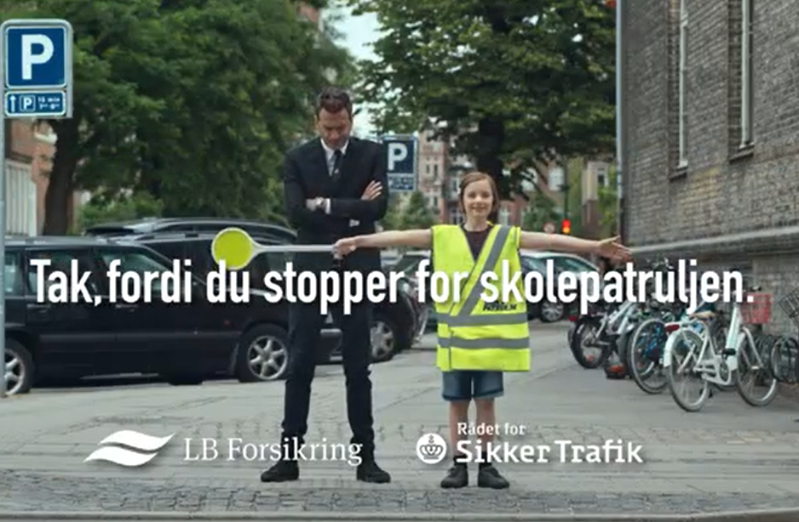
Skolepatruljen
Skolepatruljen står hver dag hele året rundt ude på Skæring Skolevej for at passe på de elever, der er på vej i skole.
Som skolepatrulje mødes man med resten af teamet til sin vagt på skolen kl. 7.35. Man skal stå ude på sin vagt kl. 7.40.
Skolepatruljen er frivilligt arbejde. Skolen laver forskellige arrangementer for skolepatruljen, blandt disse er en bowlingtur samt en tur i Tivoli Friheden før sommerferien.
Perioden for en skolepatrulje er fra august til august. Hvis man har været med i en skolepatrulje, og har lyst, kan man være mentor året efter for en ny skolepatrulje. Man er mentor fra august til september.
Man kan gå skolepatrulje, når man går i 7. klasse.
I løbet af foråret i 6. klasse kommer vi rundt og hører, hvem der har lyst til at være en del af skolepatruljen.
Inden sommerferien vil man blive indbudt til et skolepatrulje-kursus, så man er klar til at begynde efter sommerferien.

